Slide 1
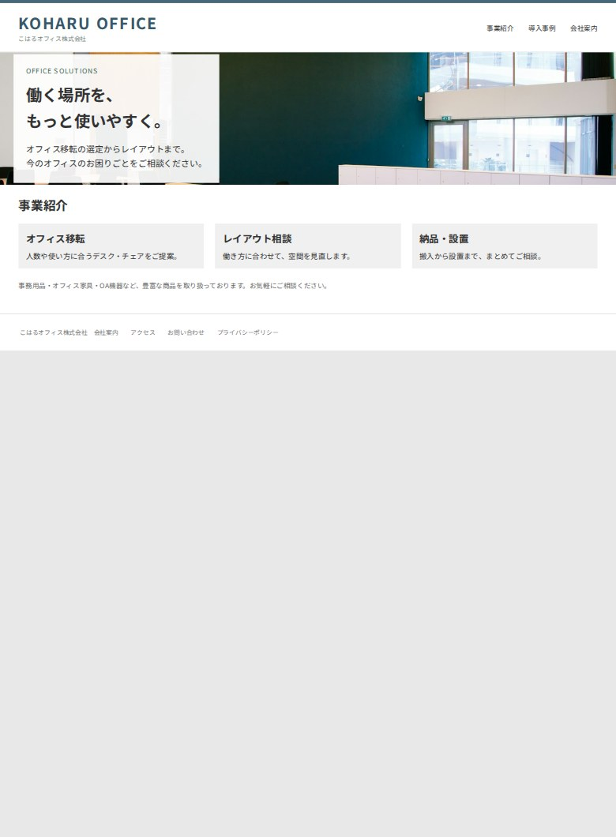
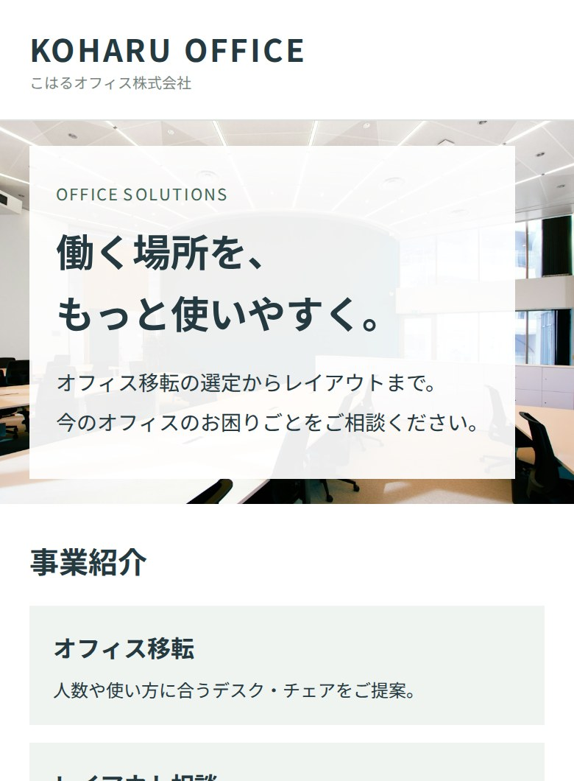
MIDORI DESIGN
こはるオフィス様 Webサイト改修のご提案
移転サービスの内容を、スマホでも読みやすく
現状の課題
ご提案
スマホでもPCと同じ幅で表示され、サービスの説明が小さくなっています。
スマホでは文章と画像を縦に並べ、移転・レイアウト・設置の対応範囲を読みやすく整理します。
本文16pxを基準に、見出しと本文の差を明確にする。
こはるオフィス様
1 / 3
Notes:
サンプル企業の提案資料。サイト画面はscripts/proposal-samples/site.htmlを撮影した現状・改善案。写真出典: Craig Lovelidge https://unsplash.com/photos/bV5dFLEYecM / Slidebean https://unsplash.com/photos/6MtJ-y1hzTs。実在の受注実績ではない。

Slide 2
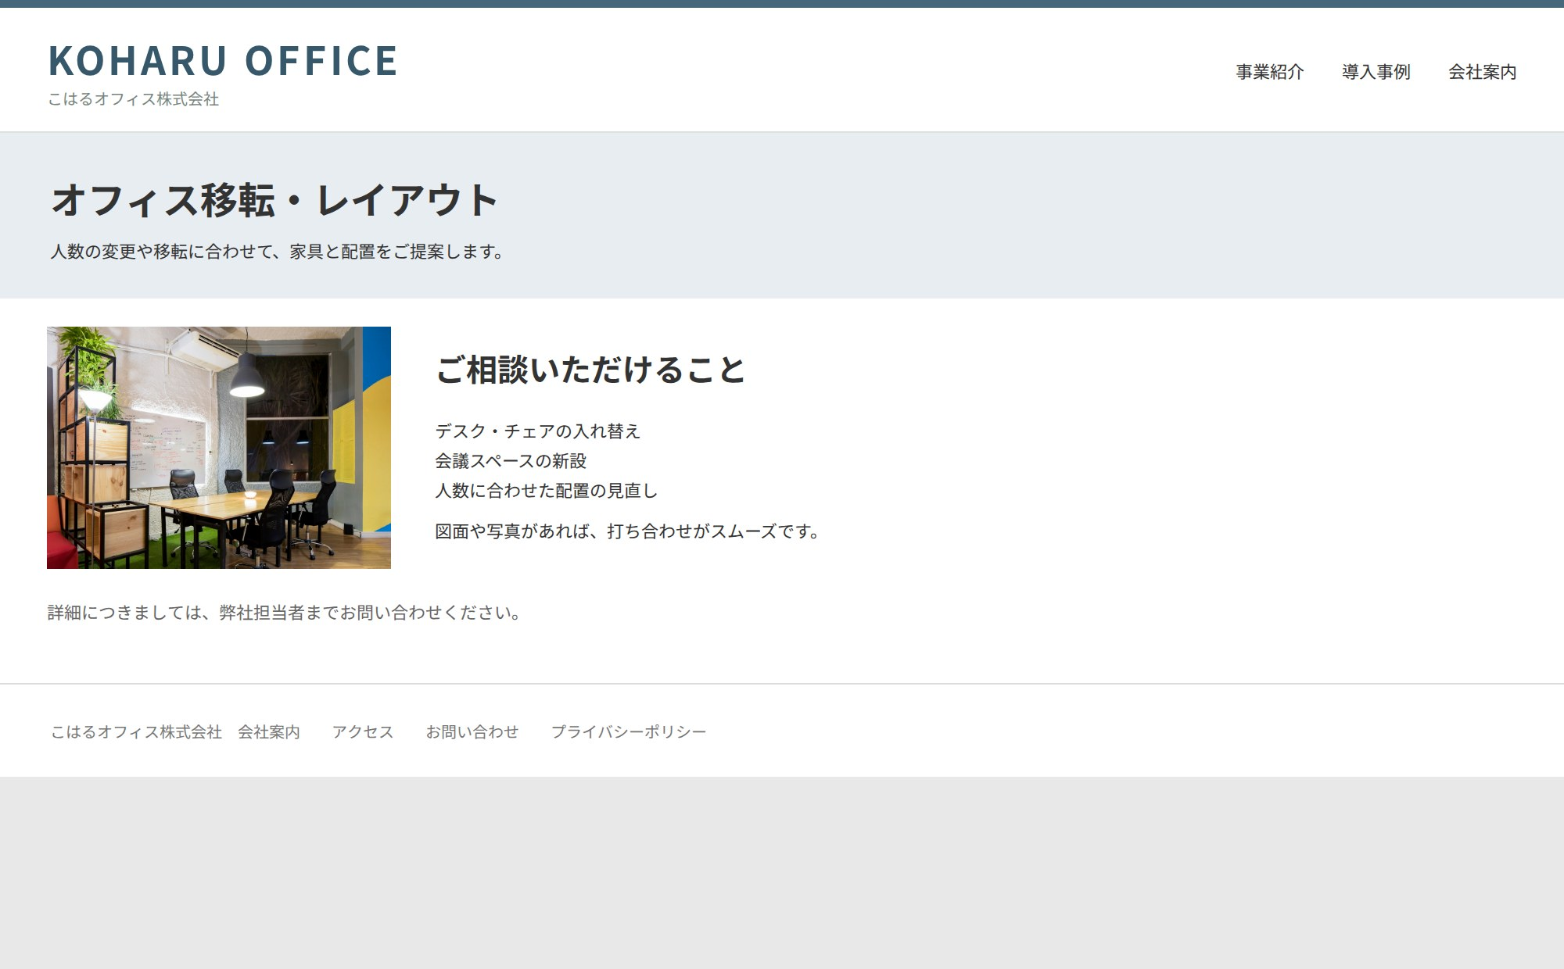
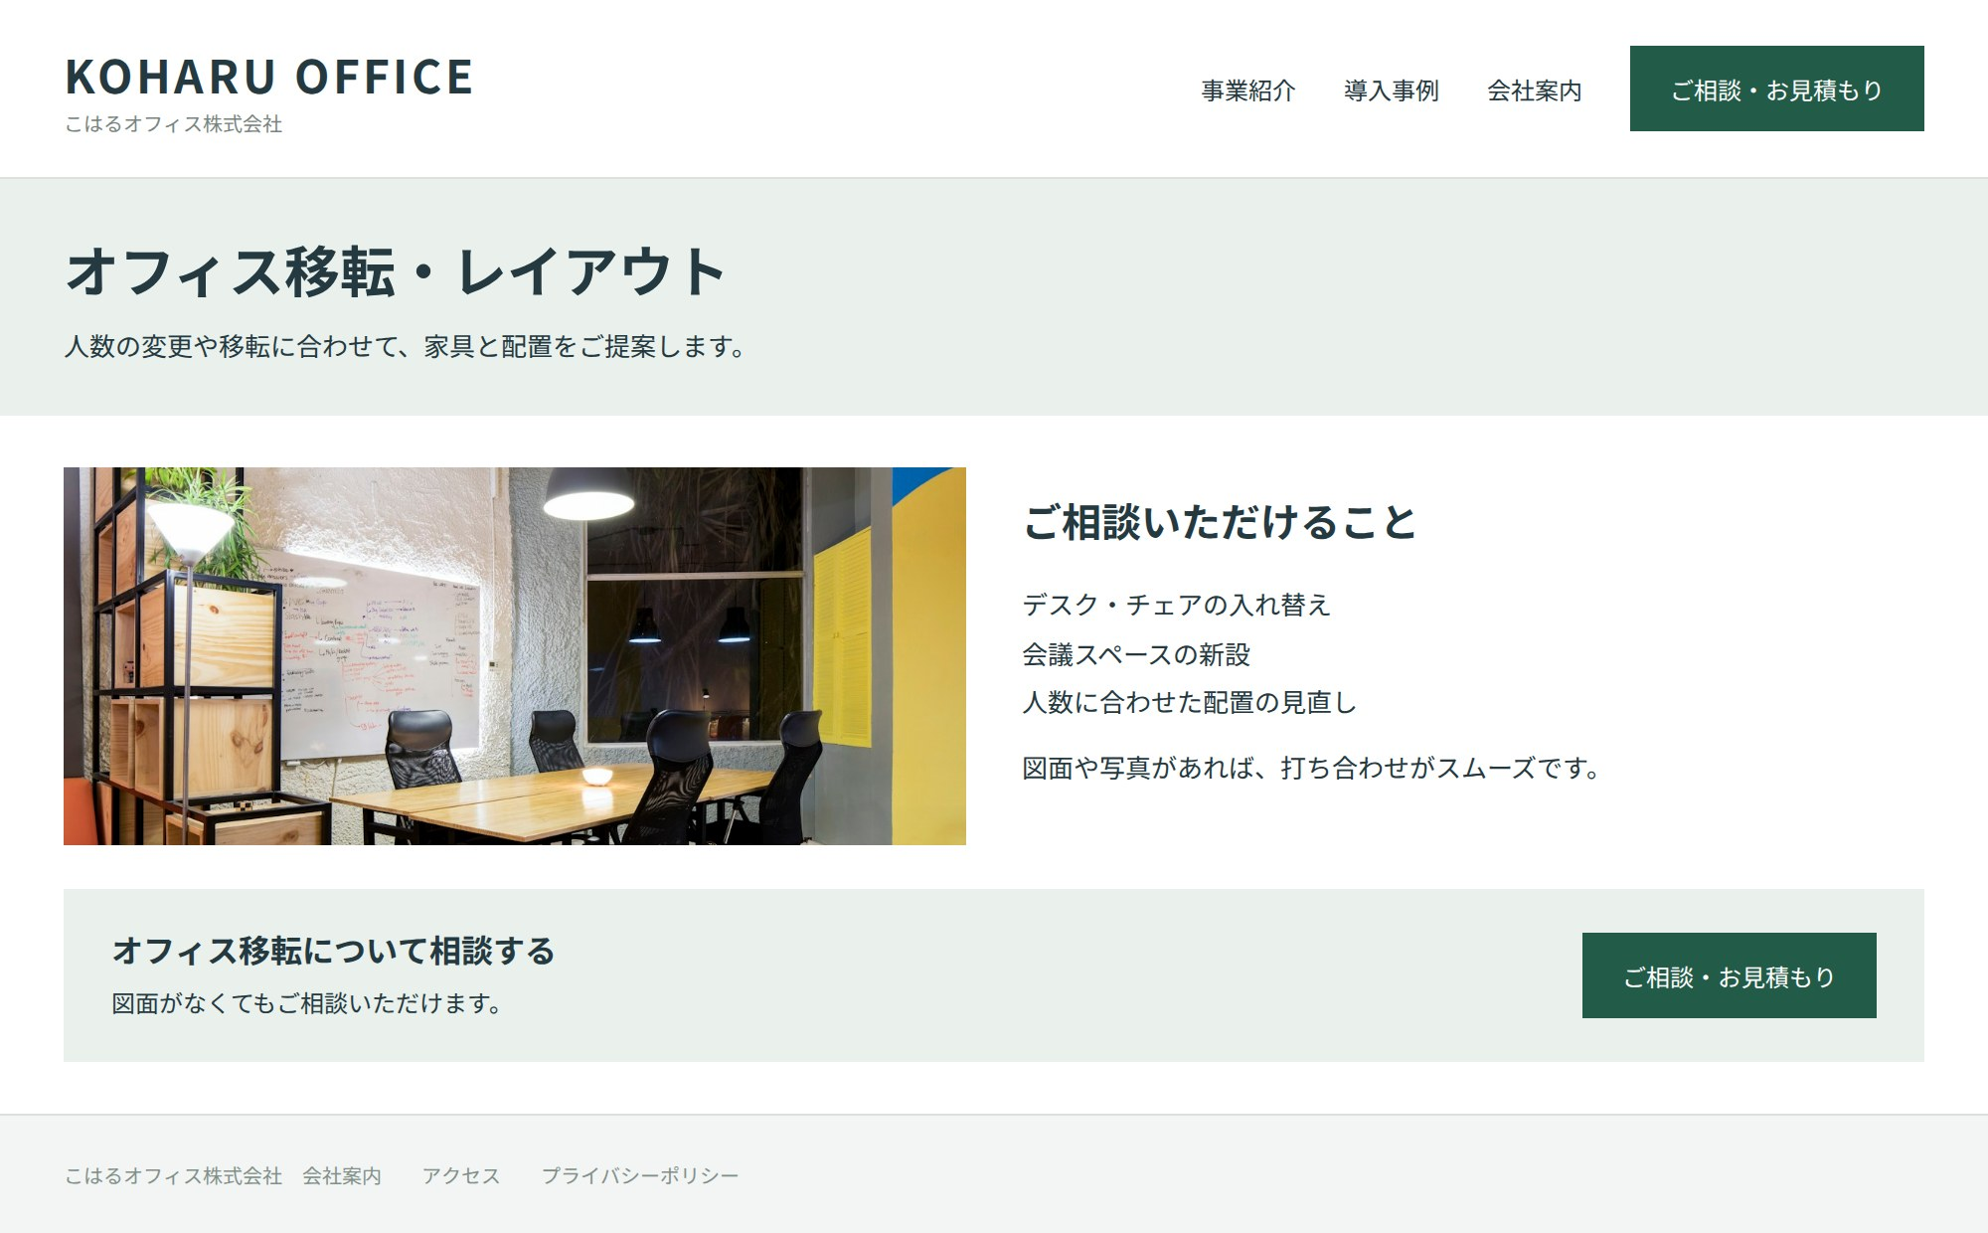
MIDORI DESIGN
こはるオフィス様 Webサイト改修のご提案
移転の相談へ進める入口を、説明のすぐ下に
現状の課題
ご提案
サービスページの末尾は「担当者へお問い合わせください」の文章だけです。
ページ末尾に専用の相談ボタンを設けます。「図面がなくても相談できる」と添え、初期検討の段階でも連絡できることを伝えます。
ヘッダーとサービス説明の末尾から、同じフォームへ誘導。
こはるオフィス様
2 / 3
Notes:
サンプル企業の提案資料。サイト画面はscripts/proposal-samples/site.htmlを撮影した現状・改善案。写真出典: Craig Lovelidge https://unsplash.com/photos/bV5dFLEYecM / Slidebean https://unsplash.com/photos/6MtJ-y1hzTs。実在の受注実績ではない。

Slide 3
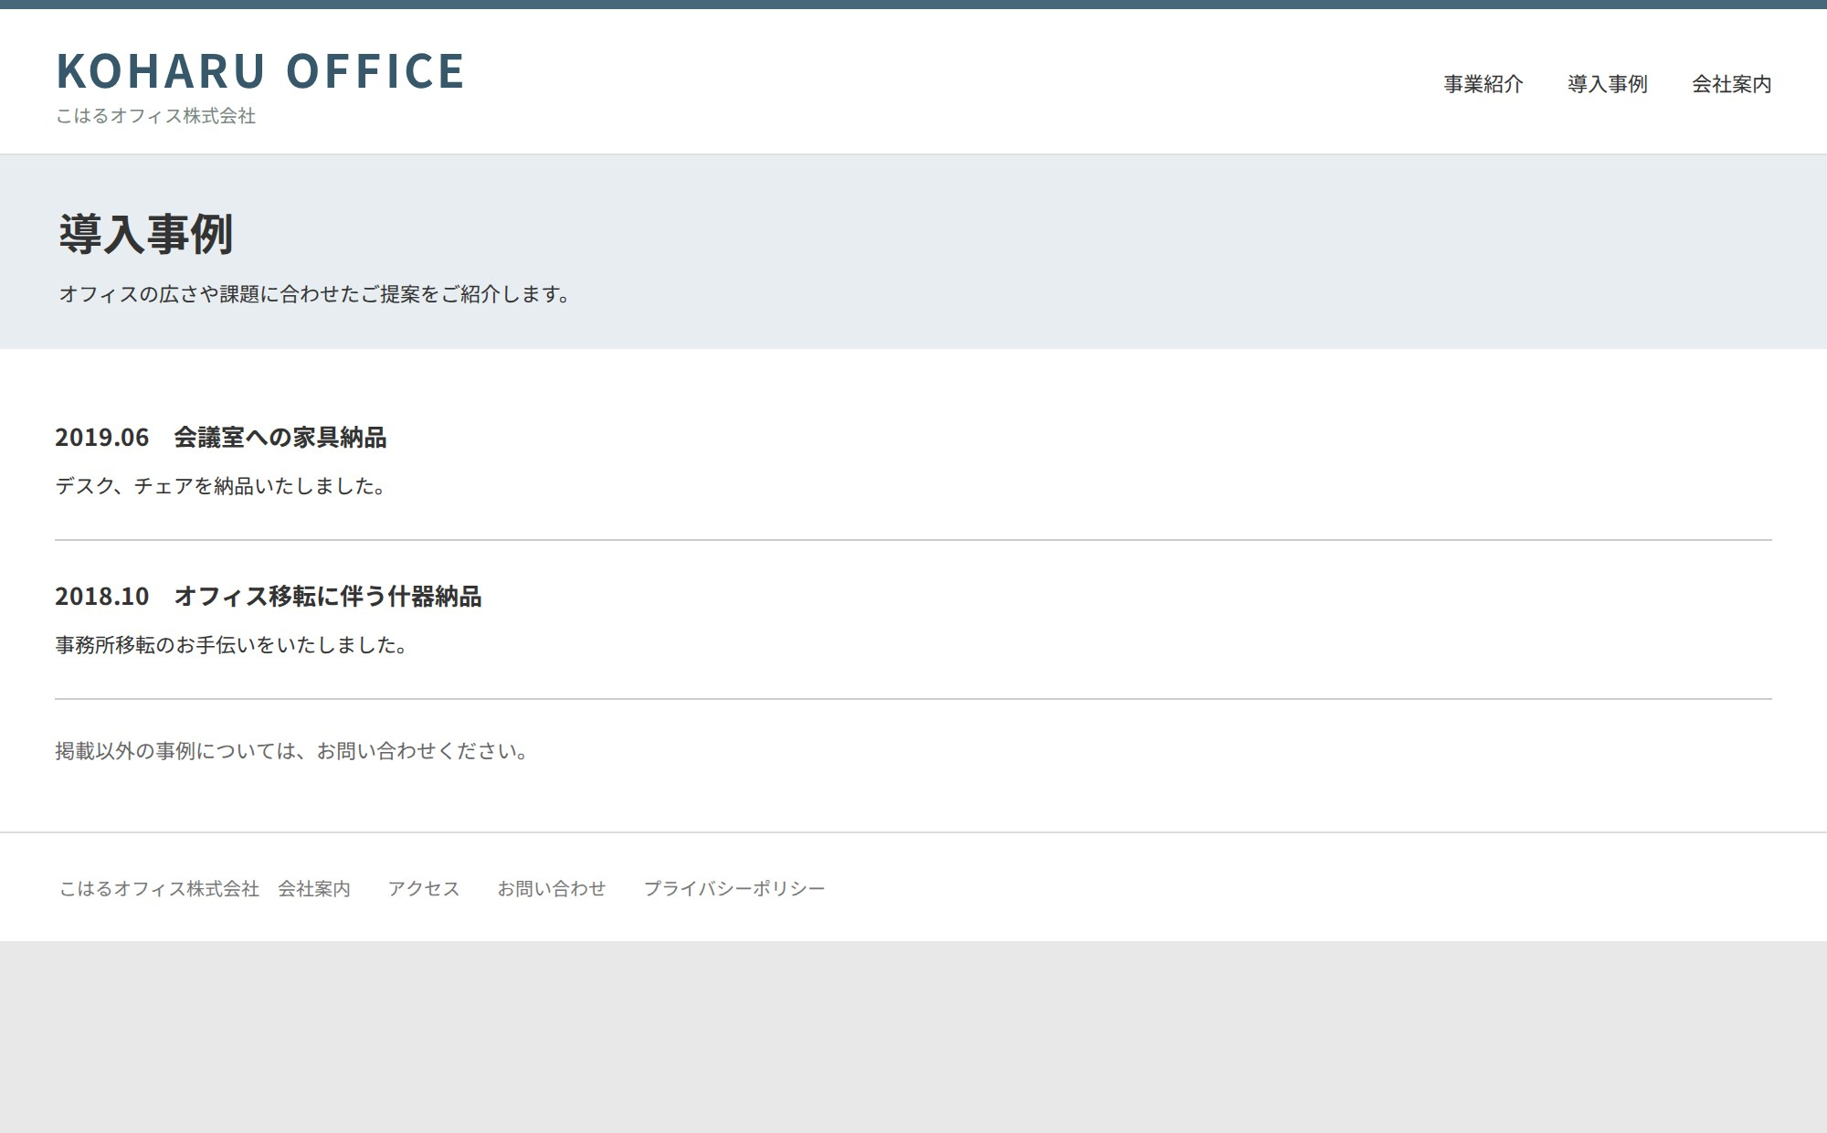
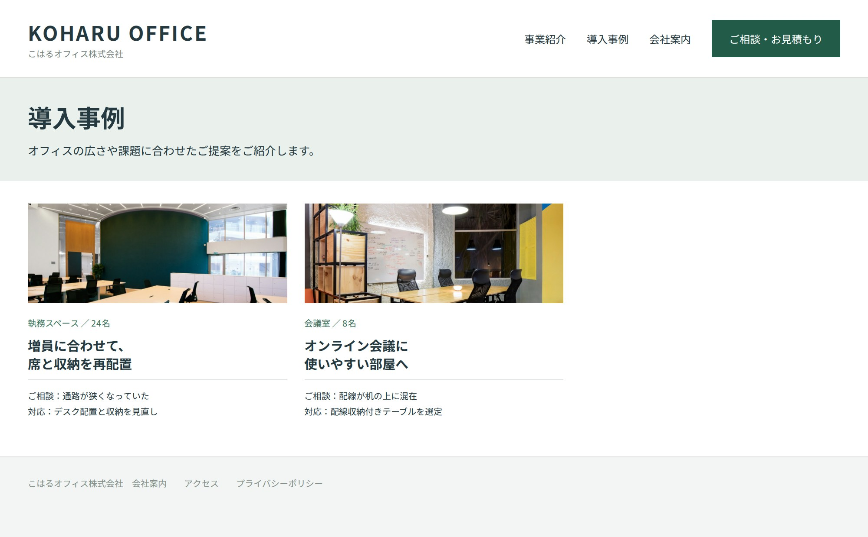
MIDORI DESIGN
こはるオフィス様 Webサイト改修のご提案
移転後の様子が分かる2事例を掲載
現状の課題
ご提案
古い納品報告だけでは、レイアウト相談まで対応していることが伝わりません。
執務スペースと会議室の2事例を、写真と相談の背景を添えて紹介します。納品した物だけでなく、対応した内容を説明します。
写真・対象人数・相談内容を、同じ項目で整理。
こはるオフィス様
3 / 3
Notes:
サンプル企業の提案資料。サイト画面はscripts/proposal-samples/site.htmlを撮影した現状・改善案。写真出典: Craig Lovelidge https://unsplash.com/photos/bV5dFLEYecM / Slidebean https://unsplash.com/photos/6MtJ-y1hzTs。実在の受注実績ではない。

